Slide 1
Презентация для детей дошкольного возраста
Зимующие птицы Прибайкалья
2021г.

Slide 2
Цель: формирование знаний о зимующих птицах Сибири и бережного отношения к ним.
Задачи:
актуализировать знания детей о зимующих птицах;
расширить представления детей о видах зимующих птицах, их среде обитания, пищевых предпочтениях;
воспитывать интерес к разнообразию окружающего мира;
развивать творческие и интеллектуальные способности детей

Slide 3
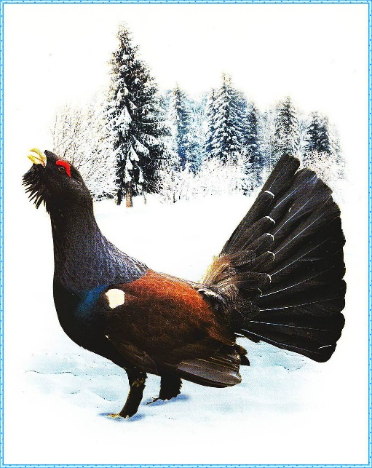
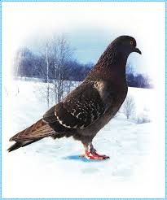
Зимующие птицы
Птицы, которые остаются зимовать в наших краях
или прилетают к нам зимой с севера,
называются зимующими. Зимующие птицы могут быть
оседлыми и кочующими.

Slide 4
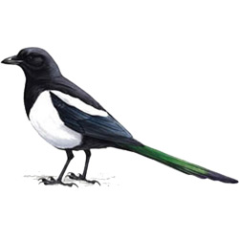
Оседлые птицы
Непоседа пестрая-
Птица длиннохвостая.
Птица говорливая,
Самая болтливая.
Сороки оседлые птицы. Они не улетают на юг в
теплые края, чтобы перезимовать и пережить холодную зиму, а зимуют прямо у нас в лесах и во дворах.
Зимой сороки питаются тем, что найдут на снегу или
в снегу. А также едят оставшиеся ягоды на деревьях.
Сорока

Slide 5
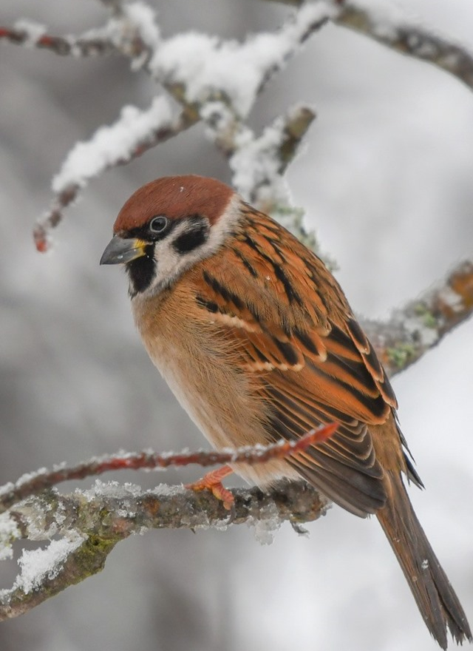
Оседлые птицы
Чик-чирик! К зернышкам прыг!
Клюй, не робей! Кто это?
Воробей — постоянный сосед человека, селится у самого жилья человека или около поселений, прекрасно приспосабливается к жизни рядом с людьми. Здесь он находит хорошие условия для устройства гнезд и много корма.
Пищей служат в основном растительные корма, а весной частично насекомые. В населенных пунктах воробей подбирает семена сельхозкультур, отбросы продуктов, хлебные злаки, находит ягоды.
Воробей

Slide 6
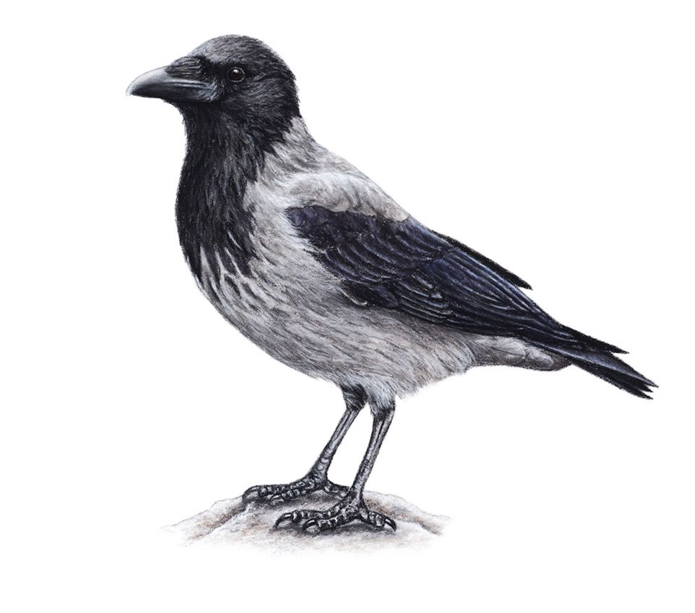
Оседлые птицы
Кар-кар-кар! Кричит плутовка!
Ну и ловкая воровка!
Все блестящие вещицы очень любит эта птица!
И она вам всем знакома, как зовут её?...
Ворона всеядная птица, рацион вороны разнообразен.
Предпочитает жить поблизости с жилищем человека.
Часто кормится на свалках и у скотобоен,
поэтому является санитарной птицей. Кроме того,
вороны питаются в степях, граничащих с лесом,
на пастбищах, на морских и речных побережьях.
Ворона

Slide 7
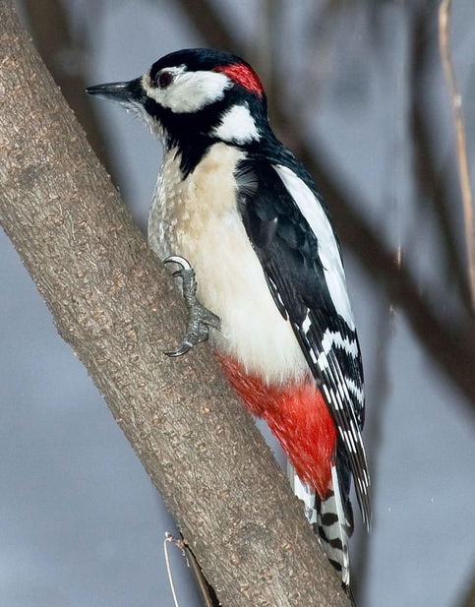
Оседлые птицы
В лесу под щебет, звон и свист
Стучит лесной телеграфист:
«Здорово, дрозд-приятель!»
И ставит подпись…
Дятлы спокойно переносят любые зимы и холода.
Питаются насекомыми, которых с помощью клюва
добывают из-под коры стволов деревьев.
Череп дятла отличается большой величиной и
крепостью. Клюв длинный, прямой и конусообразный.
В качестве опоры дятел использует клинообразный хвост.
Дятел

Slide 8
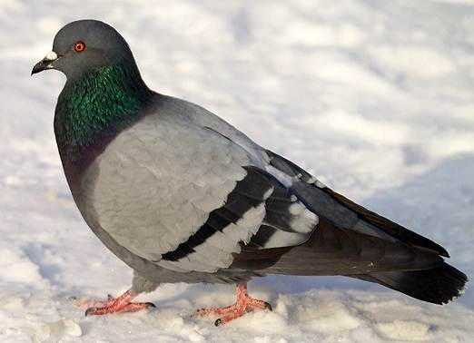
Оседлые птицы
Птицей мира он зовется.
С крыш стрелой к земле несется,
Если видит гору крошек.
Сизый, белый и хороший.
Обитает в местах проживания человека.
Питается преимущественно растительными
кормами: семенами, ягодами, плодами деревьев.
Легко приспосабливается к употреблению
в пищу пищевых отходов, бросового зерна.
Изредка употребляет в пищу насекомых.
Неприхотлив в выборе источника пропитания.
Голубь

Slide 9
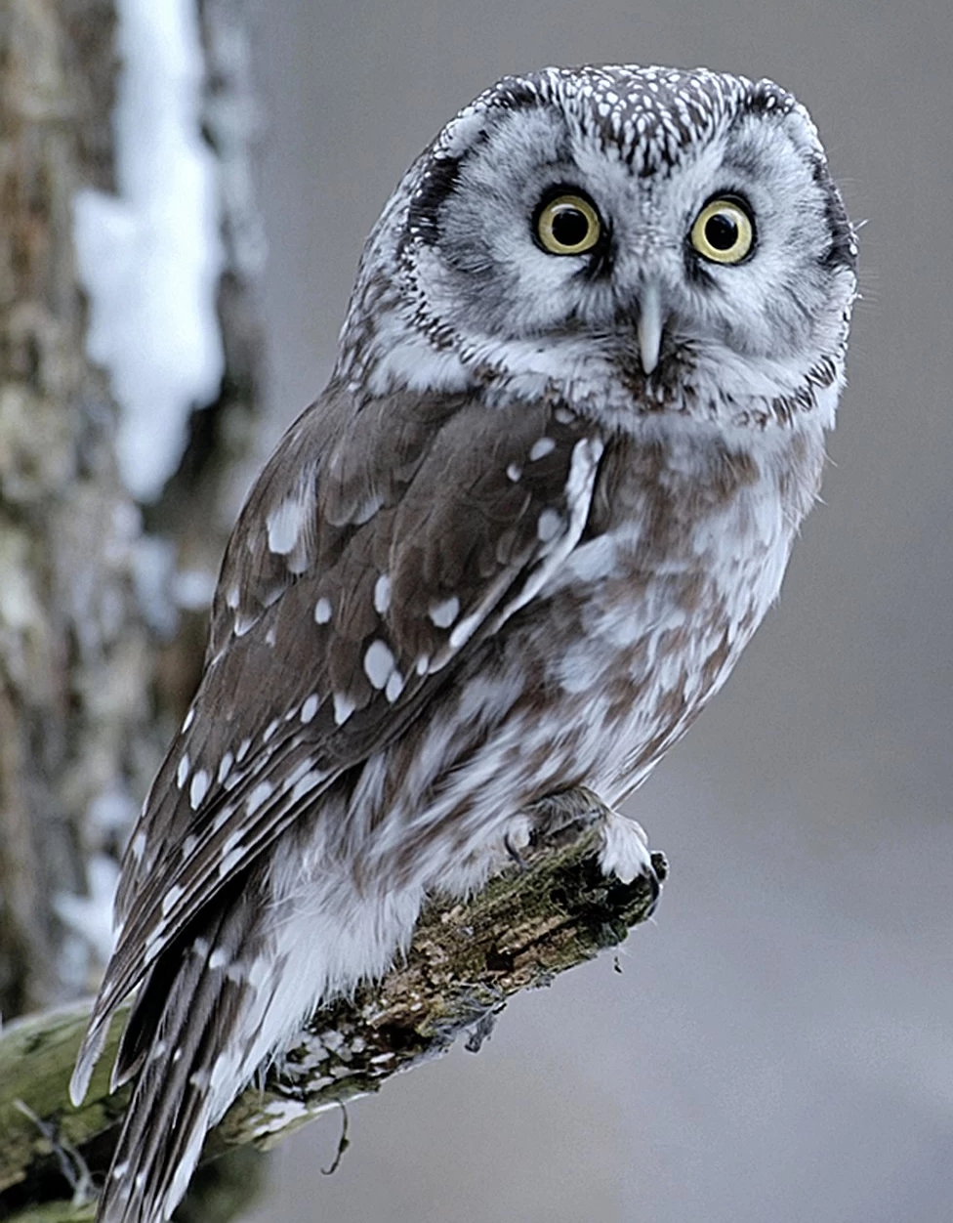
Оседлые птицы
Всю ночь летает, мышей добывает.
А станет светло, спать летит в дупло.
Совы легко переносят любой мороз.
А снег они просто обожают, ведь под снегом
находится их пища- мыши. Совы хорошо слышат
любое движение под снегом и, услышав это движение,
могут бесшумно подлететь к своей добыче.
Сова

Slide 10
Кочующие птицы
Оседлые птицы
Зимой на ветках яблоки!
Скорей их собери! И вдруг вспорхнули яблоки,
Ведь это…
Снегирей считают кочующими птицами.
В холодное время года они перемещаются с места на место, чтобы найти пропитание.
Но далеко они все равно не улетают.
С наступлением тепла эти птицы возвращаются в леса.
Интересно то, что эти птицы съедают не мякоть ягод, а только семена. Также они с удовольствием кушают хлебные крошки, семена подсолнечника.
Снегирь

Slide 11
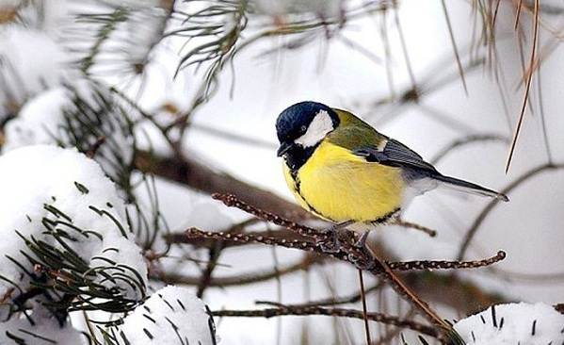
Кочующие птицы
Оседлые птицы
С желтой грудкой у окошка Собирает шустро крошки. Отгадайте что за птица? Называется…
Осенью синички собираются в стаи, облетают сады и парки. В садах они клюют спелые яблоки, лакомятся ягодами боярышника и барбариса. Иногда стайка синиц летит следом за дятлом. Разобьет дятел своим крепким клювом гнилой пень, а синицы тут как тут, ищут спрятавшихся на зиму насекомых.
В морозные зимние дни синицы прилетают ближе к жилью.
Синица
Делая запасы, эти птицы стараются не только для себя, но и для всего племени.

Slide 12
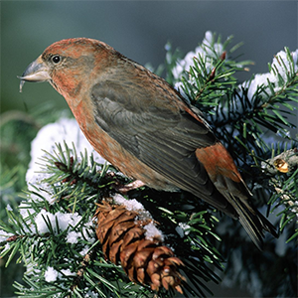
Кочующие птицы
Оседлые птицы
Кто зимой средь хвойных веток
В феврале выводит деток? Необычный клюв – крестом, Птичку ту зовут …
Клесты- дневные птицы, они очень энергичны.
Клестов называют кочевниками из-за их образа жизни и любви к перелетам. Интересно, что клесты – обладатели сильных лап, благодаря которым они могут висеть вниз головой, не теряя равновесия, без следов дискомфорта или усталости.
Любимым лакомством клестов являются шишки. Благодаря клюву крестообразной формы, клесты выковыривают семена из шишек елей или сосен.
Реже птицы питаются ягодами или мелкой живностью.
Клёст

Slide 13
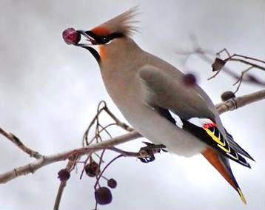
Кочующие птицы
Оседлые птицы
Хохолочек на головке.
Птица яркая. Так ловко,
Будто дует кто в свирель,
Распевает ...
В лесотундре и тайге – в тех местах, где гнездятся свиристели, люди не трогают их. И птицы привыкли доверять человеку. Доверяют они нам и у нас в гостях, куда прилетают зимой «погреться», ведь здесь по сравнению с тем, что творится на их родине, настоящая теплынь! Да и еды гораздо больше.
Питаются эти птицы ягодами, очень любят рябину. Если рябины много – остаются, если мало – летят южнее.
Свиристель

Slide 14
Игра «Четвёртый лишний»

Slide 15
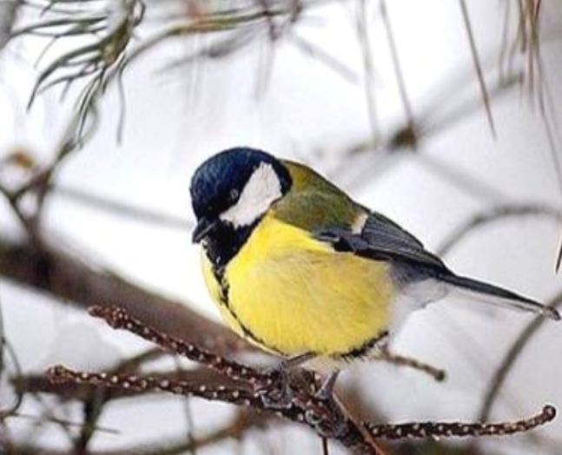
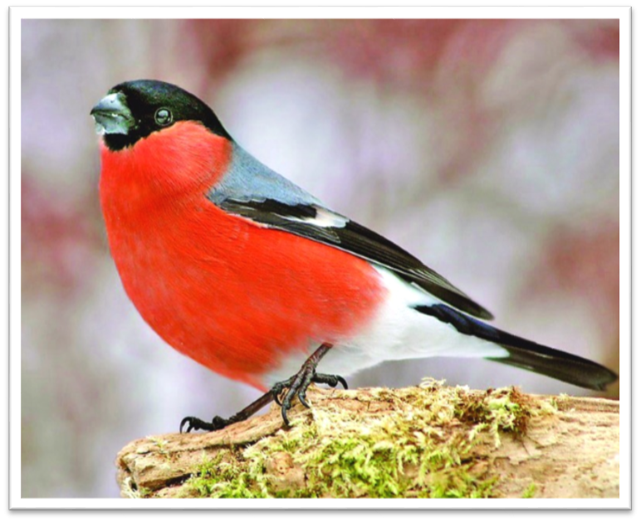
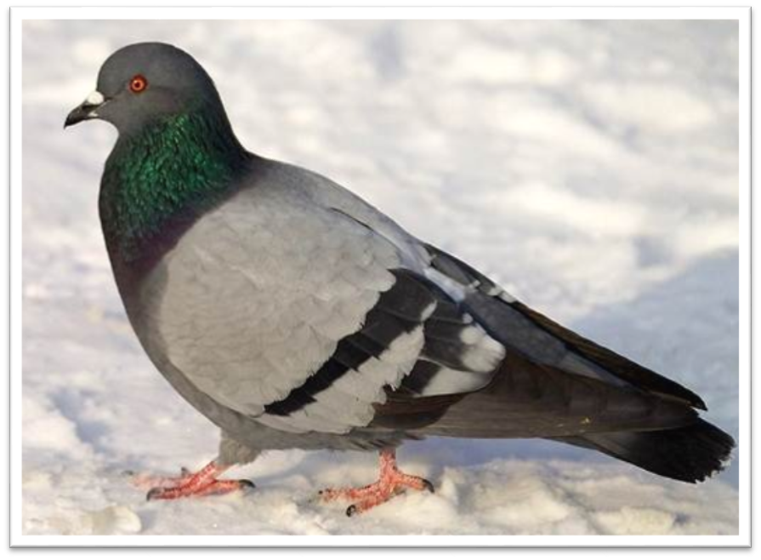
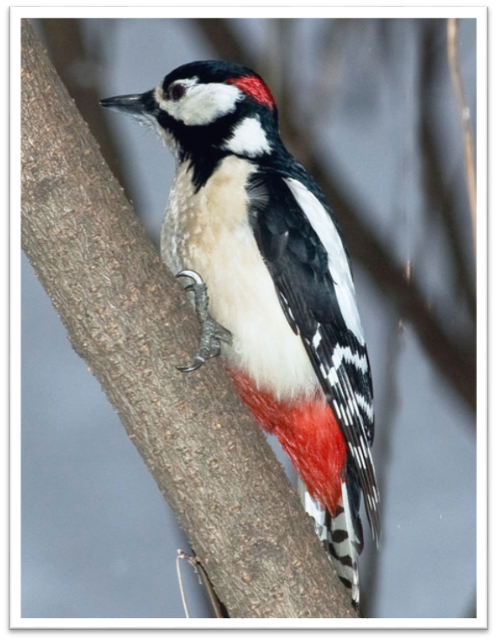
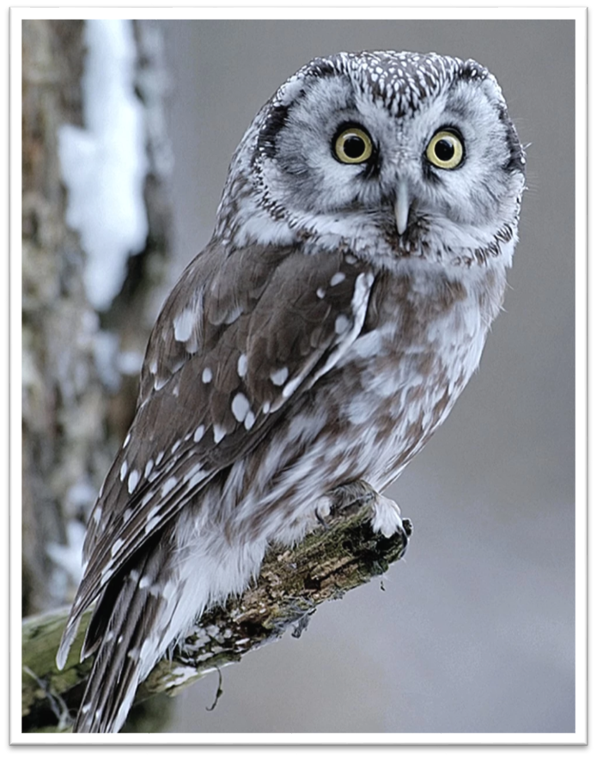
2
Игра «Узнай птицу»
1
2
3
5
4

Slide 16
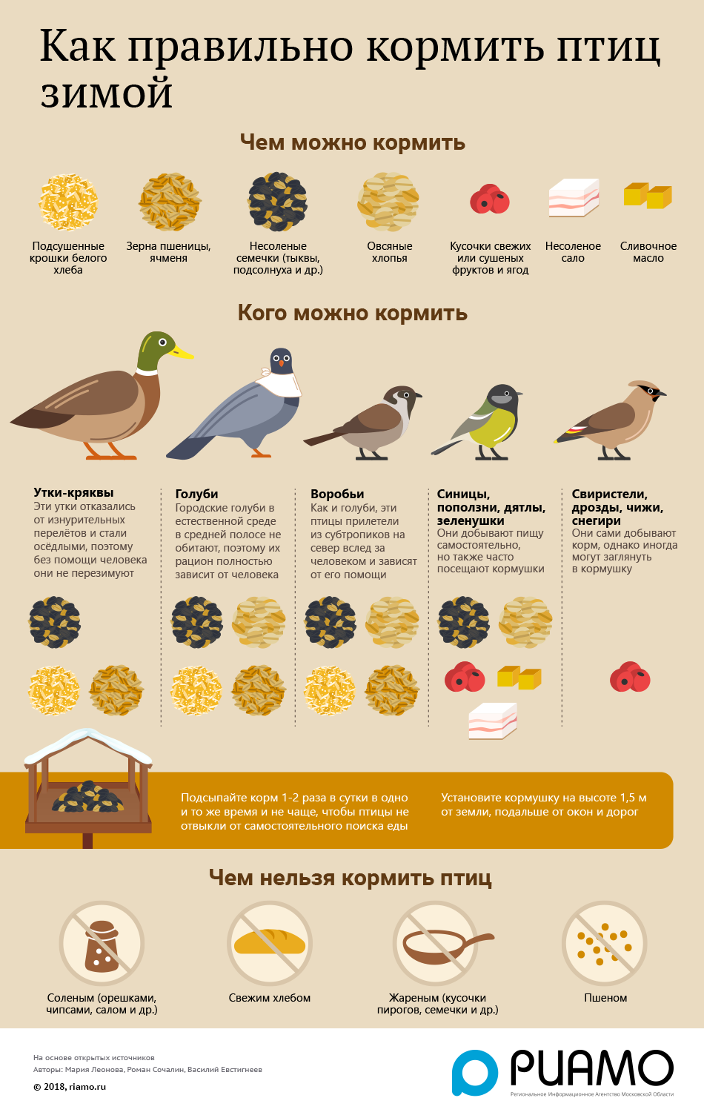
Как правильно кормить птиц зимой

Slide 17
Покормите птиц зимой,
Пусть со всех концов
К вам слетятся, как домой,
Стайки на крыльцо.
Не богаты их корма
Горсть зерна нужна,
Горсть одна – и не страшна
Будет им зима.
Сколько гибнет их – не счесть,
Видеть тяжело,
А ведь в нашем сердце есть
И для них тепло.
Разве можно забывать;
Улететь могли,
А остались зимовать
Заодно с людьми.
Приучите птиц зимой
К своему окну,
Чтоб без песен не пришлось
Нам встречать весну.
Александр Яшин

Slide 18
Список используемых источников
https://ihappymama.ru/iq/zagadki/zagadki-pro-voronu-s-otvetami/
https://ihappymama.ru/iq/zagadki/zagadki-pro-klesta-s-otvetami/
http://www.razumniki.ru/zagadki_pro_zimuyschih_ptic.html
https://fermerss.ru/2019/01/21/kartinki-zimujushhih-ptic-s-nazvanijami-dlja-detej/
https://givotniymir.ru/zimuyushhie-pticy-nazvaniya-opisaniya-i-osobennosti-zimuyushhix-ptic/
http://www.doklad-na-temu.ru/pticy/vorobei.htm

